Slide 1
Aplikasi E-Imunisasi untuk Tenaga Kesehatan

Slide 2



Slide 3
App E-Imunisasi untuk Tenaga Kesehatan
Tenaga Kesehatan : Setiap orang yang mengabdikan diri dalam bidang kesehatan dibekali ilmu pengetahuan dan atau keterampilan melalui pendidikan formal. Dimana setiap jenis tenaga kesehatan itu memiliki kewenangan masing2 dalam melakukan tindak medis.
Tenaga kesehatan terdiri dari
Tenaga Medis;
Tenaga Keperawatan;
Tenaga Kefarmasian;
Tenaga Kesehatan Masyarakat;
Tenaga Gizi;
Tenaga Keterapian Fisik;
Tenaga Keteknisian Medis.

Slide 4
Imunisasi
Kondisi eksisting
 | Posyandu | Puskesmas | Klinik Pribadi
Lokasi | Ada di Setiap Permukiman | Ada di Setiap Pusat Pemukiman | Tergantung Lokasi
Biaya | Tidak Dipungut Biaya | Biaya Lebih Terjangkau | Ada biaya
Ketersediaan Vaksin | Menyediakan Jenis Imunisasi Utama | Menyediakan Jenis Imunisasi Utama dan lanjutan | Ketersediaan tergantung kerjasama dengan Puskesmas atau Dinkes
Waktu | Jadwal berdasarkan jenis vaksin | Menyediakan jadwal regular di setiap pekan | Sesuai keinginan Pasien
Tenaga Medis | Bidan desa | Bidan, Dokter, Perawat | Bidan, Dokter & asisten

Slide 5
User Story (Dokter)
Saya seorang Dokter di Puskesmas
Saya ingin setiap Pasien mendapat kuota waktu pelayanan optimal hanya di jam kerja
Sehingga pasien mendapat tindak medis dan informasi kesehatan memadai tanpa mengantri lama
Manajemen waktu tiap pasien rata-rata 30 menit

Slide 6
User Story (Bidan)
Saya seorang Bidan di Puskesmas
Saya ingin menentukan jadwal khusus untuk imunisasi
agar saya dapat prioritaskan pasien darurat (persalinan ibu)

Slide 7
User Story (Perawat)
Saya seorang Perawat di Puskesmas
Saya ingin tau daftar Pasien yang booking di jam kerja saya
Agar jadwal tidak bertabrakan sewaktu mewakili dokter atau bidan yang berhalangan

Slide 8
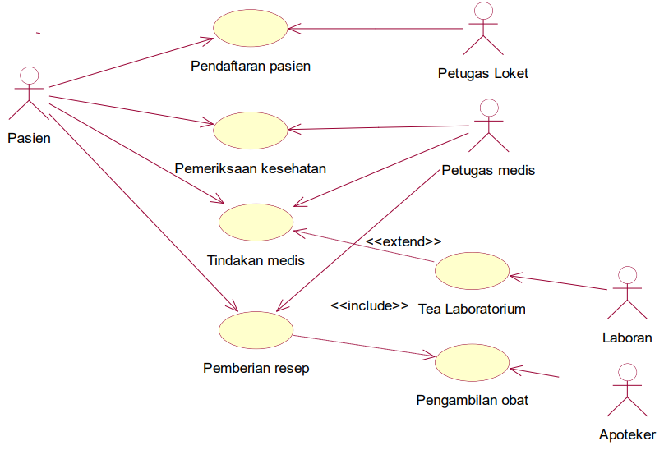
Use Case (Puskesmas)

Slide 9
Use case
Bidan dan Posyandu
Klinik dan dokter praktek

Slide 10
UNDANG-UNDANG REPUBLIK INDONESIA NOMOR 4 TAHUN 2019 TENTANG KEBIDANAN Pasal 61
Bidan dalam melaksanakan Praktik Kebidanan berkewajiban:
a. memberikan Pelayanan Kebidanan sesuai dengan kompetensi, kewenangan, dan mematuhi kode etik, standar profesi, standar pelayanan profesi, standar prosedur operasional;
b. memberikan informasi yang benar, jelas, dan lengkap mengenai tindakan Kebidanan kepada Klien dan/atau keluarganya sesuai kewenangannya;
c. memperoleh persetujuan dari Klien atau keluarganya atas tindakan yang akan diberikan;
d. merujuk Klien yang tidak dapat ditangani ke dokter atau Fasilitas Pelayanan Kesehatan;
e. mendokumentasikan Asuhan Kebidanan sesuai dengan standar;
f. menjaga kerahasiaan kesehatan Klien;
g. menghormati hak Klien;
h. melaksanakan tindakan pelimpahan wewenang dari dokter sesuai dengan Kompetensi Bidan;
i. melaksanakan penugasan khusus yang ditetapkan oleh Pemerintah Pusat;
j. meningkatkan mutu Pelayanan Kebidanan;
k. mempertahankan dan meningkatkan pengetahuan dan/atau keterampilannya melalui pendidikan dan/atau pelatihan; dan/atau
l. melakukan pertolongan gawat darurat.

Slide 11
Tugas dan Wewenang Bidan
Pasal 46
(1) Dalam menyelenggarakan Praktik Kebidanan, Bidan bertugas memberikan pelayanan yang meliputi:
a. pelayanan kesehatan ibu;
b. pelayanan kesehatan anak;
c. pelayanan kesehatan reproduksi perempuan dan keluarga berencana;
d. pelaksanaan tugas berdasarkan pelimpahan wewenang; dan/atau
e. pelaksanaan tugas dalam keadaan keterbatasan tertentu.
(2) Tugas Bidan sebagaimana dimaksud pada ayat (1) dapat dilaksanakan secara bersama atau sendiri.
(3) Pelaksanaan tugas sebagaimana dimaksud pada ayat (1) dilaksanakan secara bertanggung jawab dan akuntabel.

Slide 12
Pelayanan Kesehatan Anak
Dalam menjalankan tugas memberikan pelayanan kesehatan anak sebagaimana dimaksud dalam Pasal 46 ayat (1) huruf b, Bidan berwenang:
a. memberikan Asuhan Kebidanan pada bayi baru lahir, bayi, balita, dan anak prasekolah;
b. memberikan imunisasi sesuai program Pemerintah Pusat;
c. melakukan pemantauan tumbuh kembang pada bayi, balita, dan anak prasekolah serta deteksi dini kasus penyulit, gangguan tumbuh kembang, dan rujukan; dan
d. memberikan pertolongan pertama kegawatdaruratan pada bayi baru lahir dilanjutkan dengan rujukan.

Slide 13
Tempat Praktik
Fasilitas Pelayanan Kesehatan
Tempat Praktik Mandiri
D3
Bidan Profesi
Fasilitas Pelayanan Kesehatan
Rumah sakit
Puskesmas
Posyandu
Tempat Praktik Mandiri
Klinik Pribadi/Rumah

Slide 14

Layanan Kesehatan
Persalinan Ibu
Praktek Bidan
Posyandu
Imunisasi
Konsultasi

Slide 15
Use case
offline

Slide 16
Use case
offline

Slide 17
Use case
PT. Seri Basa Digital
online & offline

Slide 18
Use Case Bidan
Data Personal
Nama
Spesialis
Alamat
Pendidikan
Unit Kerja :
-Puskesmas dan Posyandu
Desa
-Klinik Pribadi (di Rumah)
*Sertifikat/Ijin
E-imunisasi
Jadwal Pasien Online
Registrasi
Akun Nakes
Profil
Posyandu
PT. Seri Basa Digital
Iklan
Verifikasi
Bidan

Slide 19
Use case
PT. Seri Basa Digital
Akun Nakes
Profil
Posyandu
Iklan

Slide 20
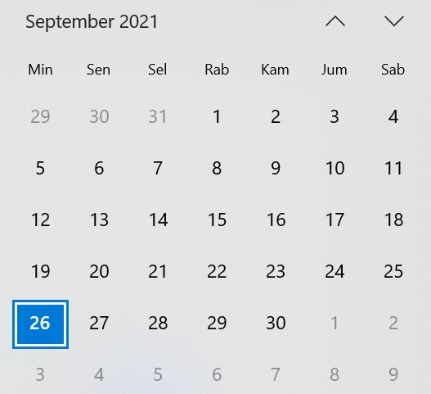
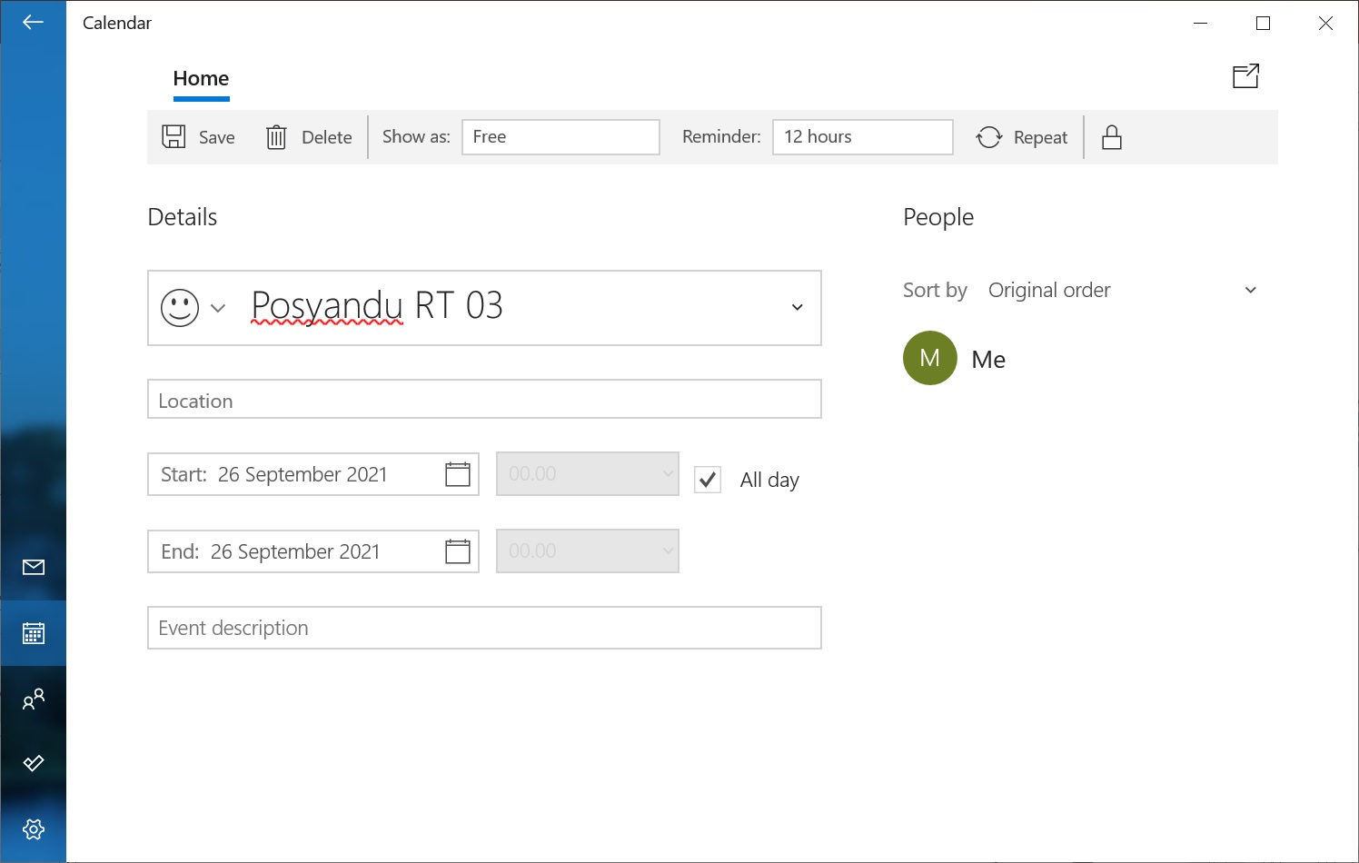
Use Case Profil Bidan
Profil
Nama
Spesialis
Alamat
Pendidikan
Unit Kerja :
-Puskesmas dan Posyandu
Desa
-Klinik Pribadi (di Rumah)
*Sertifikat/Ijin
Iklan

Slide 21
Use Case Posyandu
Posyandu
-Tanggal & Waktu
-Lokasi
-Jenis Vaksin

Slide 22
Saya seorang bidan professional yang bekerja di Puskesmas dan Posyandu. Saya menggunakan app untuk terkoneksi dengan ibu kapan dan dimana saja sehingga saya dapat memberikan edukasi agar tingkat stunting menurun dan kesehatan ibu dan anak menjadi lebih baik
Fasilitas Pelayanan Kesehatan
3
1
2
Bidan Berprestasi
https://www.liputan6.com/health/read/469653/9-bidan-berprestasi-di-srikandi-award-2012
Saya seorang bidan di Puskesmas dan mengelola Klinik pribadi. Saya menggunakan app untuk mengetahui pasien dan lokasi sehingga waktu saya lebih efisien
Fasilitas Pelayanan Kesehatan
UU RI No 4 Thn 2019 Tentang Kebidanan
Saya seorang bidan menggunakan app untuk mempromosikan tempat praktek saya dan meningkatkan jumlah pasien
Bidan Nuraeni
SK XXX 2021

Slide 23
PRAKTIK KEBIDANAN
Bagian Kesatu
Umum
Pasal 41
(1) Praktik Kebidanan dilakukan di:
a. Tempat Praktik Mandiri Bidan; dan
b. Fasilitas Pelayanan Kesehatan lainnya.
(2) Praktik Kebidanan sebagaimana dimaksud pada ayat (1) harus dilakukan sesuai dengan kompetensi dan kewenangan serta mematuhi kode etik, standar profesi, standar pelayanan profesi, dan standar prosedur operasional.
Pasal 42
(1) Pengaturan, penetapan dan pembinaan Praktik Kebidanan dilaksanakan oleh Konsil.
(2) Konsil sebagaimana dimaksud pada ayat (1) merupakan bagian dari Konsil Tenaga Kesehatan Indonesia yang diatur dengan Peraturan Presiden.
Pasal 43
(1) Bidan lulusan pendidikan diploma tiga hanya dapat melakukan Praktik Kebidanan di Fasilitas Pelayanan Kesehatan.
(2) Bidan lulusan pendidikan profesi dapat melakukan Praktik Kebidanan di Tempat Praktik Mandiri Bidan dan di Fasilitas Pelayanan Kesehatan lainnya.
(3) Praktik Mandiri Bidan sebagaimana dimaksud pada ayat (2) dilakukan hanya pada 1 (satu) Tempat Praktik Mandiri Bidan.
Pasal 44
(1) Bidan lulusan pendidikan profesi yang menjalankan Praktik Kebidanan di Tempat Praktik Mandiri Bidan wajib memasang papan nama praktik.
(2) Ketentuan mengenai papan nama praktik sebagaimana dimaksud pada ayat (1) dilaksanakan sesuai dengan ketentuan peraturan perundang-undangan.
(3) Bidan yang tidak memasang papan nama praktik sebagaimana dimaksud pada ayat (1) dikenai sanksi administratif berupa:
a. teguran lisan;
b. peringatan tertulis;
c. denda administratif; dan/atau
d. pencabutan izin.

Slide 24
Bagian Kedua
Tugas dan Wewenang
Pasal 46
(1) Dalam menyelenggarakan Praktik Kebidanan, Bidan bertugas memberikan pelayanan yang meliputi:
a. pelayanan kesehatan ibu;
b. pelayanan kesehatan anak;
c. pelayanan kesehatan reproduksi perempuan dan keluarga berencana;
d. pelaksanaan tugas berdasarkan pelimpahan wewenang; dan/atau
e. pelaksanaan tugas dalam keadaan keterbatasan tertentu.
Tugas Bidan sebagaimana dimaksud pada ayat (1) dapat dilaksanakan secara bersama atau sendiri.
(3) Pelaksanaan tugas sebagaimana dimaksud pada ayat (1) dilaksanakan secara bertanggung jawab dan akuntabel.
Pasal 47
(1) Dalam menyelenggarakan Praktik Kebidanan, Bidan dapat berperan sebagai:
a. pemberi Pelayanan Kebidanan;
b. pengelola Pelayanan Kebidanan;
c. penyuluh dan konselor;
d. pendidik, pembimbing, dan fasilitator klinik;
e. penggerak peran serta masyarakat dan pemberdayaan perempuan; dan/atau
f. peneliti.
(2) Peran Bidan sebagaimana dimaksud pada ayat (1) dilaksanakan sesuai dengan ketentuan peraturan perundang-undangan.

Slide 25
Wireframe pendaftaran Persona 3 (Bidan Profesional Baru)
-pisah halaman cara daftar akun 1. Hp 2. email (ok)
-sblm masuk profil ada permintaan buat pin pertama kali, jika sdh tersimpan, setiap masuk profil akan diminta isi no pin
-user story pin
Wireframe Lupa password
-OTP
-No HP

Slide 26
Urgensi password dan pin setelah masuk akun, smntra pada saat masuk melalui login sdh ada keamanan password dan verifikasi OTP

Slide 27
User story pin
Saya user app Nakes memerlukan keamanan akun untuk data pribadi dan data pasien yang saya tangani Ketika membuka app tanpa harus login kembali.
wireframe
-pendaftaran pin: aktivasi no hp & pin,
Saya user app Nakes memerlukan keamanan akun saat melakukan transaksi pembayaran untuk promosi Klinik saya (pin)

Slide 28
UU No 4 Thn 2019 Tentang Kebidanan
Pasal 60
Bidan dalam melaksanakan Praktik Kebidanan berhak
b. memperoleh informasi yang benar, jelas, jujur, dan lengkap dari Klien dan/atau keluarganya
d. menerima imbalan jasa atas Pelayanan Kebidanan yang telah diberikan
Pasal 61
Bidan dalam melaksanakan Praktik Kebidanan berkewajiban:
e. mendokumentasikan Asuhan Kebidanan sesuai dengan standar
f. menjaga kerahasiaan kesehatan Klien
Pasal 62
Dalam Praktik Kebidanan, Klien berhak:
b. memperoleh informasi secara benar dan jelas mengenai kesehatan Klien, termasuk resume isi rekam medis jika diperlukan
e. memperoleh jaminan kerahasiaan kesehatan Klien.
Pasal 63
Pengungkapan rahasia kesehatan Klien hanya dilakukan atas dasar:
a. kepentingan kesehatan Klien
b. permintaan aparatur penegak hukum dalam rangka penegakan hukum;
c. persetujuan Klien sendiri; dan/atau
d. ketentuan peraturan perundang-undangan

Slide 30
menerima imbalan jasa atas Pelayanan Kebidanan yang telah diberikan

Slide 31
melaksanakan tindakan pelimpahan wewenang dari dokter sesuai dengan Kompetensi Bidan

Slide 32
Bidan Siti Aminah
No SK.. XXXX 2021

Slide 36
Nama Lengkap
Tempat/Tanggal Lahir
Email
No HP
Sign Up
Sign In
Next
Profesi
Pendidikan
No. Sertifikat
Upload Bukti (Swafoto dengan Plang Nama)
Profesi
Pendidikan
No. Sertifikat
Upload Bukti (Swafoto dengan Plang Nama)
OK
Lewati
Verifikasi

Slide 37
BAB I KETENTUAN UMUM
Sertifikat Kompetensi adalah surat tanda pengakuan terhadap Kompetensi Bidan yang telah lulus Uji Kompetensi untuk melakukan Praktik Kebidanan.
Sertifikat Profesi adalah surat tanda pengakuan untuk melakukan Praktik Kebidanan yang diperoleh lulusan pendidikan profesi

Slide 38
Artikel tentang jaminan kerahasiaan, kenapa nakes harus menggunakan aplikasi ini. Kewajiban bukan hanya keinginan, bukan hny nice to have /bkn pakai aplikasi tp pentingnya rekam data medik
User story tentang persona 3,2,1

Slide 39
Bidan
Bidan Vokasi
Bidan Profesi
Bidan Praktik Mandiri
Bidan Desa
Ijazah D3
Ijazah D4/S1
Sertifikat Kompetensi
Sertifikat Kompetensi
Surat Tanda Registrasi Bidan
Sertifikat
Profesi
Berlaku 5 tahun
Surat Tanda Registrasi Bidan
Surat Ijin Praktik
Bidan
Surat Ijin Praktik
Bidan
Di Fasilitas Layanan Masyarakat
Dimana saja sesuai Surat Penugasan

Slide 40


Slide 41
PROFIL
Nama Profesi :
Spesialisasi :
Upload scan SRTB
Unit Kerja 1
Alamat
No. Telp
Upload scan SIPB
Unit Kerja 2
Alamat
No. Telp
Upload scan SIPB
Upload Swafoto Plang Nama
Bidan Praktik Mandiri

Slide 42
Akun teregistrasi
Akun telah diaktivasi
Akun yang diupdate

Slide 43


Slide 44


Slide 45


Slide 46


Slide 47


Slide 48


Slide 49


Slide 50


Slide 51


Slide 52



Slide 54
Bidan Praktek Mandiri
Bidan Profesi
Bidan
Bidan Desa
Bidan Vokasi
Nakes
Dokter Anak
Perawat

Slide 55
Wewenang Bidan di Desa
Peraturan Menteri Kesehatan Ri (Permenkes) Nomor 572/MenkesRI/1996 menjelaskan bahwa bidan di dalam menjalankan prakteknya, berwenang untuk memberikan
pelayanan KIA
Wewenang bidan yang bekerja di desa sama dengan wewenang yang diberikan kepada bidan lainnya. Hal ini diatur dengan peraturan Menteri Kesehatan (Depkes RI 1997).
Wewenang tersebut adalah sebagai berikut .
Wewenang umum
Kewenangan yang diberikan untuk melaksanakan tugas yang dapat dipertanggungjawabkan secara mandiri
Wewenang khusus
Wewenang khusus adakah untuk melaksanakan kegiatan yang memerlukan pengawasan dokter, tanggung jawab pelaksanaannya berada pada dokter yang diberikan wewenang tersebut

Slide 56
Jumlah Fasyankes | Jumlah Penduduk | Bidan
493 | 5281314 | 1 : 232
Delima
Profesi
Rasio Tenaga Kesehatan dengan Jumlah Penduduk (1 : 100.000)
http://bppsdmk.kemkes.go.id/info_sdmk/info/renbut
Akademik
Vokasi

Slide 57
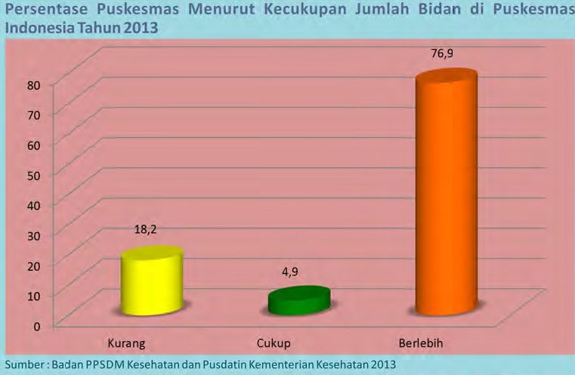
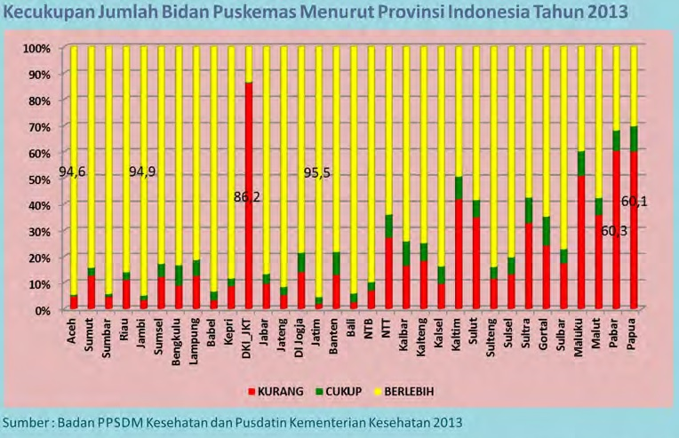

Slide 58
Kegiatan Pokok Posyandu
KIA
KB
Imunisasi
Gizi
Penanggulangan diare
(Bagian Kependudukan dan Biostatistik FKM USU. 2007)

Slide 59
Pelaksanaan Layanan Posyandu
Pada hari buka posyandu dilakukan pelayanan masyarakat dengan sistem 5 meja yaitu:
Meja I : Pendaftaran
Meja II : Penimbangan
Meja III : Pengisian KMS
Meja IV : Penyuluhan perorangan berdasarkan KMS
Meja V : Pelayanan kesehatan berupa:
Imunisasi
Pemberian vitamin A dosis tinggi.
Pembagian pil KB atau kondom.
Pengobatan ringan.
Konsultasi KB.
Petugas pada meja I dan IV dilaksanakan oleh kader PKK sedangkan meja V merupakan meja pelayanan medis.
(Bagian Kependudukan dan Biostatistik FKM USU. 2007)

Slide 60
Keberhasilan Posyandu
Keberhasilan posyandu tergambar melalui cakupan SKDN.
S : Semua balita di wilayah kerja posyandu.
K : Semua balita yang memiliki KMS.
D : Balita yang ditimbang.
N : Balita yang Berat Badannya naik
Keberhasilan Posyandu berdasarkan:
D Æ Baik/ kurangnya peran serta masyarakat.
N Æ Berhasil tidaknya program posyandu.
(Bagian Kependudukan dan Biostatistik FKM USU. 2007)

Slide 61
1. Kesehatan Ibu dan Anak (KIA):
• Pemberian Tablet Tambah Darah (TTD) atau pil besi, minimal 3 kali pemberian atau 90 TTD • Immunisasi TT • Pemeriksaan Kehamilan (minimal 4 kali selama hamil)
2. Gizi
• Pemantauan Pertumbuhan melalui Penimbangan Bulanan • Pemberian Vitamin A dosis tinggi (pada bulan Vitamin A, yaitu Februari dan Agustus) • Pemberian Makanan Tambahan (PMT)
3. Immunisasi
4. KB
5. Penanggulangan Diare: Pemberian Oralit dan Pengobatan

Slide 62
Meja I: Pendaftaran dan penyuluhan
Meja II: Penimbangan bayi dan balita. Pelayanan ibu menyusui, ibu hamil, PUS.
Meja III: Pengisian KMS
Meja IV: Penyuluhan perorangan pada ibu hamil, menyusui, PUS. Pelayanan oralit, vitamin A dosis tinggi. Pemberian tablet besi
Meja V: Pelayanan KIA (pemeriksaan ibu hamil, pemberian imunisasi). Pelayanan KB. Pelayanan pengobatan.

Slide 63
296.777 posyandu
Meja 1 Pendaftaran balita, ibu hamil, ibu menyusui;
Meja 2 Penimbangan dan pengukuran balita;
Meja 3 Pencatatan hasil penimbangan dan pengukuran;
Meja 4 Penyuluhan dan Pelayanan gizi bagi ibu balita, ibu hamil dan ibu menyusui; dan.
Meja 5 Pelayanan kesehatan, KB dan Imunisasi.

Slide 64
Imunisasi
Di posyandu balita akan mendapatkan layanan imunisasi.
Macam imunisasi yang diberikan di posyandu adalah
BCG untuk mencegah penyakit TBC.
DPT untuk mencegah penyakit difteri, pertusis (batuk rejan), tetanus.
Polio untuk mencegah penyakit kelumpuhan.
Hepatitis B untuk mencegah penyakit hepatitis B (penyakit kuning).

Slide 65
Faktor–Faktor yang Mempengaruhi Kedatangan Ibu di Posyandu:
Pengetahuan ibu tentang manfaat posyandu.
Motivasi ibu untuk membawa anaknya ke posyandu
Pekerjaan ibu
Dukungan dan motivasi dari kader posyandu dan tokoh masyarakat
Sarana dan prasarana di posyandu
Jarak dari posyandu tersebut
(Widiastuti. 2006)

Slide 66
Dalam posyandu (kelas) hamil bidan desa memberikan penyuluhan, imunisasi, pemberian vitamin tambah darah juga makanan gizi seimbang (nasi, lauk, sayur buah dan susu). Kelas hamil juga diajarkan senam hamil, cara merawat bayi baru lahir, mengganti perban pada tali pusat, memandikan bayi dan lain sebagainya.

Slide 67
. Strata Posyandu
1. Posyandu Pratama
2. Posyandu Madya
3. Posyandu Purnama
4. Posyandu Mandiri

Slide 68
Tupoksi Bidan
Melaksanakan asuhan kebidanan kepada ibu hamil (Ante Natal Care)
Melakukan asuhan persalinan fisiologis kepada ibu bersalin (Post Natal Care)
Menyelenggarakan pelayanan terhadap bayi baru lahir (kunjungan neanatal)
Mengupayakan kerjasama kemitraan dengan dukun bersalin di wilayah kerja puskesmas.
Memberikan edukasi melalui penyuluhan kesehatan reproduksi dan kebidanan
Melaksanakan pelayanan Keluarga Berencana (KB) kepada wanita usia subur
Melakukan pelacakan dan pelayanan rujukan kepada ibu hamil risiko tinggi (bumil risti)
Mengupayakan diskusi audit maternal perinatal (AMP) bila ada kasus kematian ibu dan bayi
Melaksanakan mekanisme pencatatan dan pelaporan terpadu pelayanan puskesmas

Slide 69
User Story Bidan
 | Bidan Praktek Mandiri | Bidan Desa
Instansi | Swasta | ASN
Pendidikan | Profesi | Akademik & Vokasi
Tempat Praktek | Klinik pribadi | Puskesmas & Posyandu
Bertanggungjawab pada | Pemilik Klinik | Kepala Puskesmas
Tugas | 9 tupoksi | -penyuluhan gizi -pelayanan kesehatan berupa Imunisasi, pengobatan ringan dan konsultasi KB.
Peralatan | Tersedia di Klinik | Tersedia di Puskesmas
Jam Kerja | 1x12 jam dan 1x24 jam | Puskesmas 1x12 jam Posyandu min 1x/bulan
Bidan Praktek Mandiri
Bidan
Desa

Slide 70
Alokasi Waktu
Waktu Buka Praktek
Buka Tutup
Senin 08.00 16.00
Selasa 08.00 16.00
Rabu 08.00 16.00
Kamis 08.00 08.00
Jumat 08.00 08.00
Sabtu 10.00 14.00
Minggu 10.00 14.00
Waktu Khusus Imunisasi
Posyandu
Hari Mulai Selesai
Selasa 08.00 15.00
Kamis 08.00 15.00
Klinik
Setiap Hari Mulai Selesai
10.00 11.00

Slide 71
Jdwl khusus msk di menu jadwal

Slide 72
Menu Klinik
Menjamin ekslusifitas bagi user Nakes
User terbatas di lingkup tenaga medis yang memiliki kriteria tertentu.
Menjamin keamanan penggunaan jasa oleh user Pasien
Fitur diaktifkan khusus untuk user Nakes yang telah diverifikasi

Slide 73
Kriteria User Nakes
Memiliki ID/ telah terdaftar sebagai tenaga medis
Memiliki ijin Praktek
UU Tentang Kebidanan No 4 Th 2019
Dokter Umum/ Anak | Bidan | Perawat | Ahli Gizi
NIK | NIK | NIK | NIK
KTA/ NPA | KTA/STR | STR | STR
SIP | SIP | SIP | SIP
Usia Nakes?
gamification

Slide 74
Kegunaan
Nakes dapat meningkatkan performa Klinik dengan melakukan dengan melengkapi menu Klinik maka akan
mengaktifkan menu lain
Proses Verifikasi
-Dokumen
-Scan wajah
Nakes dapat membackup data penting dengan mengunggah salinan dokumen penting di Menu Klinik.
Dokumen
Sertifikat Kompetensi
Sertifikat Profesi
Surat Tanda Registrasi
Surat Ijin Praktek
(-) Frekuensi pemakaian sangat kecil. 1x/5 tahun
-update dokumen
(+) Menambah fitur pembayaran/transaksi

Slide 75
Link SocMed
NIK
KTA/NPA/STR
lainnya
Dokumen
Klinik
Verifikasi
Scan wajah
Simpan & Kirim
Menunggu proses
Bgmn proses verifikasi
Akun terverifikasi
Fitur Nakes Aktif

Slide 76
Verifikasi
Saat di klik ada Update status on progress,

Slide 77
Sebuah system tambahan: web aplikasi yg menghubungkan perusahaan developer dengan pemilik Klinik
Public Rel Mnj konsep perusahaan berkomunikasi dengan costumer : Costumer help desk. Contoh GRAPARI (konvensional). Tujuan repeat order. Harus punya system yg dpt mentrack cost. Bagaimana cost menggunakan produk. Point of track agar cost bisa menceritakan problem.
Nakes : costumer, membeli produk, berkaitan dengan revenue, ditawarkan sebuah solusi yg harus dibayar. Potensi melakukan transaksi dgn perusahaan
Ortu : User

Slide 78
Kalendar
Jadwal
Rekam Medis
Kontak

Slide 79
Daftar Janji :
Nama,
Aktivitas,
Jam
Pewaktu
Scan Kode
Jadwal

Slide 80


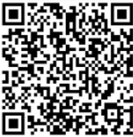
No. Daftar
Nama
Umur
Aktivitas
Jam
Tiket
Buat Janji

Slide 81
No. Daftar
Nama
Umur
Aktivitas
Jam
Tiket

Slide 82



Riwayat

Slide 83
Menu
Jadwal
Kalendar
Event
Jadwal Dinas
Database Klinik
Klinik
Event Kesehatan
Riwayat Janji
Jadwal
Daftar Check In
Rekam Medis

Slide 84
Menu
Jadwal
Kalendar
Event
Jadwal Dinas
Database Klinik
Klinik
Event Kesehatan
Riwayat Janji
Jadwal
Daftar Check In
Identitas Pasien
Rekam Medis
Pemeriksaan Medis

Slide 85
Menu
Jadwal
Aktivitas Pribadi
Kalendar
Event
Event khusus kesehatan yang bisa di share
Profil Klinik
Nama Klinik, Alamat, Jam buka
Database Klinik
Klinik
Keanggotaan
Daftar Pegawai Nakes
Jadwal
Riwayat Janji
Daftar Pasien yang telah Booking Jadwal
Scan Code
Check In
Transfer Data
Rekam Medis
Pemeriksaan Medis
Imunisasi
Pemeriksaan Pasien
Tindakan

Slide 86
Urgensi
1 User
2 Costumer

Slide 87
Lokasi Check in
Profil Nakes
Customer
Transfer Data
Tiket
Nama Pasien
Umur
Aktivitas
Status Pembayaran
User

Slide 88
Kalendar
Membuat kegiatan pribadi yg accidental)
Jadwal
Profil Klinik
Informasi klinik: Jam Buka, Lokasi,
Klinik
Keanggotaan
Daftar Nakes di Kilinik
Verifikasi
Verifikasi akun, update dan aktivasi fitur nakes
Riwayat Janji
Daftar (tiket) calon pasien
Jadwal
Daftar Check In
Daftar Pasien yg telah scan code di lokasi
Daftar Pasien
Daftar Pasien yg telah pemeriksaan dan checkout
Rekam Medis
Rekam Medis Pasien
Data dan catatan pemeriksaan kesehatan pasien

Slide 89
Nama Klinik
Alamat
Jam Buka
No Telpon
E-Imunisasi
Nama Lengkap
Profesi
No Hp, Email
Nama Lengkap
Profesi
No Hp, Email
Nama Lengkap
Profesi
No Hp, Email
Nama Lengkap
Profesi
No Hp, Email

Slide 90
Jadwal
Manajemen Waktu Nakes
-komitmen dalam pelayanan kesehatan
Berisi daftar Janji
-Universitas Glasgow di Skotlandia yg mempelajari catatan kehadiran kunjungan dokter di suatu rumah sakit. Dari 4,5 juta orang terdapat lebih dari 10.000 janji dengan seorang dokter umum.
Hasilnya, lebih banyak orang melewatkan janji di awal minggu dibandingkan di akhir minggu.

Slide 91
Menu > Jadwal
Riwayat Janji
Jadwal
Check In
Pemeriksaan
Check Out
Daftar Pasien
Jadwal
Pemeriksaan
Riwayat Janji
Rekam Medis
Registrasi
Daftar & Data Pasien
Pasien
NAkes
Q&R Code

Slide 92
Jadwal
Daftar Janji dengan Calon Pasien
Daftar Check-in Pasien

Slide 93
Menu > Jadwal > Riwayat Janji
Search Nakes/Klinik
Pilih Tanggal & Jam
Informasi Tiket
Riwayat Janji
Daftar
Calon Pasien
Informasi Tiket

Slide 94
Menu > Jadwal > Daftar Check In
Check In
Scan QR Code
Daftar Check In
Pemeriksaan Kesehatan
Check Out
Daftar Pasien

Slide 95
Jadwal > Riwayat
Riwayat

Slide 96
Verifikasi tidak ada secara otomatis tapi backoffice
Guna Rekam Medis
Meningkatkan kualitas diagnosa

Slide 97
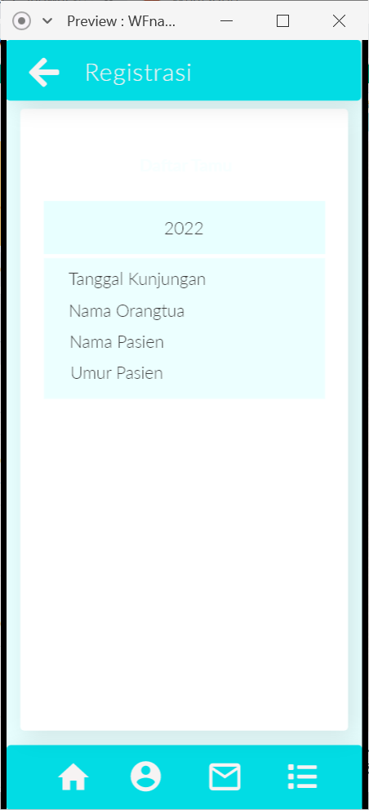

Slide 98
Vaksinasi
Wireframe Membuat Janji Vaksinasi dengan Nakes
Kuota
=> tergantung jadwal yang diajukan Nakes
Validasi Booking (menghindari double book) => “Daftar Janji”
=> Kombinasi : Nama Klinik : Nama Nakes : Nama Anak : Vaksin : Hari : Tanggal : Jam
Rekomendasi menggunakan Nakes yang sama
=> urutan teratas
Pembuatan Jadwal Nakes:
- Ketersediaan Vaksin
- Jadwal Kerja Nakes
=> Rekomendasi alokasi jadwal Imunisasi setiap hari

Slide 99
Vaksinasi
Wireframe Membuat Janji Vaksinasi dengan Nakes
Kuota
=> tergantung jadwal yang diajukan Nakes
Validasi Booking (menghindari double book) => “Daftar Janji”
=> Kombinasi : Nama Klinik : Nama Nakes : Hari : Tanggal : Jam
Rekomendasi menggunakan Nakes yang sama
Pembuatan Jadwal Nakes:
- Ketersediaan Vaksin
- Jadwal Kerja Nakes
=> Rekomendasi alokasi jadwal Imunisasi setiap hari

Slide 100
Vaksinasi
Wireframe Membuat Janji Vaksinasi dengan Nakes
Kuota
Validasi Booking (menghindari double book) =>
Rekomendasi menggunakan Nakes yang sama
Pembuatan Jadwal Nakes:
..

Slide 101
Vaksinasi
Wireframe Membuat Janji Vaksinasi dengan Nakes
Kuota
=> tergantung jadwal yang diajukan Nakes
Validasi Booking (menghindari double book) =>
Rekomendasi menggunakan Nakes yang sama
Pembuatan Jadwal Nakes:
- Ketersediaan Vaksin
- Jadwal Kerja Nakes
=> Rekomendasi alokasi jadwal Imunisasi setiap hari

Slide 102
Rekam Medis
Permenkes 269 Tahun 2008
Rekam medis adalah berkas yang berisikan catatan dan dokumen tentang identitas pasien, pemeriksaan, pengobatan, tindakan dan pelayanan lain yang telah diberikan kepada pasien.
Ringkasan tersebut (bukan berkas rekam medis) dapat diberikan, dicatat atau dicopy oleh pasien atau orang yang diberi kuasa

Slide 103
Jenis Rekam Medis
Rekam Medis Pasien Rawat Jalan,
Rekam Medis Pasien Rawat Inap,
Rekam Medis Pasien Gawat Darurat,
Rekam Medis Pasien dalam keadaan Bencana.

Slide 104
Fungsi
Pemeliharaan Kesehatan dan Pengobatan Pasien
Disiplin dan Penegakkan Etika Nakes
Dasar Pembayar Biaya Pelayanan Kesehatan
Alat Bukti dalam Proses Penegakan Hukum
Keperluan Pendidikan dan Penelitian
Data Statistik Kesehatan

Slide 105
Rekam Medis : Jenis Data
Data klinis atau data medis, yaitu segala data tentang riwayat penyakit, hasil pemeriksaan fisik, diagnosis, pengobatan serta hasilnya, laporan dokter, perawat, hasil pemeriksaan laboratorium, rontgen, scanning, dan lain-lain.
Data demografi, yaitu segala data pendukung yang tidak berhubungan secara langsung dengan data medis, seperti identitas, data social ekonomi, alamat, dan lain sebagainya. Isi dari rekam medis baik data klinis maupun data demografi itu bersifat rahasia. Maka dari itu di setiap dokumen rekam medis selalu tertulis kata”RAHASIA” dari dokumen rekam medis itu bersifat rahasia, yaitu menjelaskan hubungan yang khusus antara pasien dengan dokter yang wajib di lindungi sesuai dengan kode etik kedokteran dan peraturan perundang-undangan yang berlaku.
-Univ Karangturi, Jur Rekam Medik

Slide 106
Isi Rekam Medis
identitas Pasien
tanggal dan waktu “tindakan”
hasil anamnesis
keluhan dan riwayat penyakit
hasil pemeriksaan fisik dan penunjang medik
diagnosis
rencana penatalaksanaan; pengobatan dan/atau “tindakan”
pelayanan Iain yang telah diberikan kepada pasien; serta dokumen pendukung lainnya

Slide 107
Anamnesis
Cara pemeriksaan yang dilakukan dengan wawancara baik langsung pada pasien atau sumber lain.
Apa saja yang di Anamnesis?
Identitas.
Keluhan Utama (KU)
Riwayat Penyakit Sekarang (RPS)
Riwayat Penyakit Dahulu (RPD)
Riwayat Penyakit Keluarga (RPK)
Riwayat Kebiasaan.
Back

Slide 108
Penyimpanan Rekam Medis
Menurut Depkes RI (2006),
-Rekam medis disimpan menurut nomor registrasi pasien atau nomor rekam medis yang diurutkan berdasarkan nomor akhir (terminal digit), nomor tengah (middle digit) atau nomor langsung (straight numerical).
-Rekam medis pasien rawat inap di rumah sakit wajib disimpan sekurang-kurangnya untuk jangka waktu 5 (lima) tahun terhitung dari tanggal terakhir pasien berobat atau dipulangkan.
-Sistem penyimpanan dokumen rekam medis dapat dilakukan dengan terpusat pada suatu tempat tertentu, menyatukan berkas rekam medis pasien rawat jalan, rawat inap, dan rawat darurat di satu tempat penyimpanan. Dalam kondisi seperti ini dibutuhkan suatu sistem transportasi berkas rekam medis antara tempat penyimpanan dengan lokasi layanan.

Slide 109
Sanksi pelanggaran kerahasiaan rekam medis pasien
Sanksi pelanggaran yang dapat dikenakan Pasal 79 butir c Undang-undang Nomor 29 Tahun 2004 tentang Praktik Kedokteran mengancam sanksi pidana kurungan paling lama 1 (satu) tahun atau denda paling banyakRp. 50.000.000,- (Lima puluh juta rupiah)

Slide 110
Referensi :
Permenkes Nomor 269/MENKES/PER/lll/2008 tentang Rekam Medis
PERSI; Rekam Medis: Seberapa Rahasia?
Konsil Kedokteran Indonesia; Manual Rekam Medis; Jakarta 2006

Slide 111
Jadwal >
:Daftar Tamu
> Registrasi Pasien: Scan Code
Identitas
Aktivitas
Rekam Medis >
:Vaksinasi
:Pemeriksaan Fisik

Slide 112
3) Jadwal
b) Registrasi Pasien
0 Home
a) Riwayat Janji
Hari,tanggal
vs
Scan
a) Riwayat Janji
Jam, aktifitas
b) Registrasi Pasien
1)
2)
3)
4)
4) Rekam Medis
a) Vaksinasi
b) Pemeriksaan
Identitas
Identitas
a) Vaksinasi
Jenis Vaksin
Berat Badan
b) Pemeriksaan
Tinggi Badan
Lingkar Kepala
Grafik
Simpan
Diagnosa
Lanjut

Slide 113
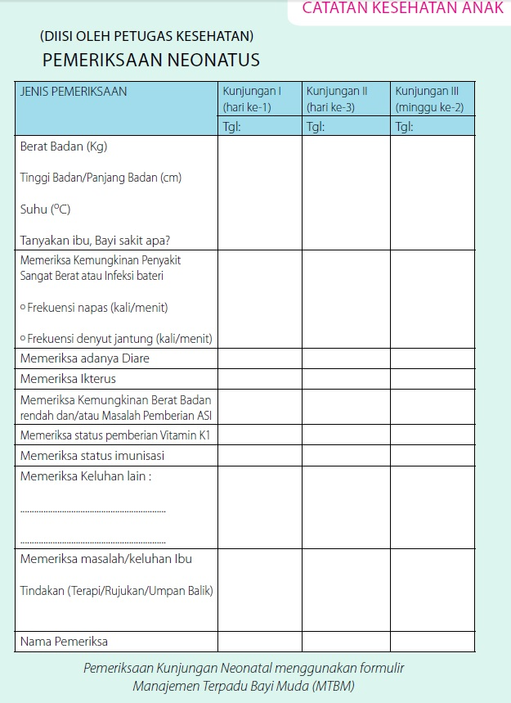

Slide 118
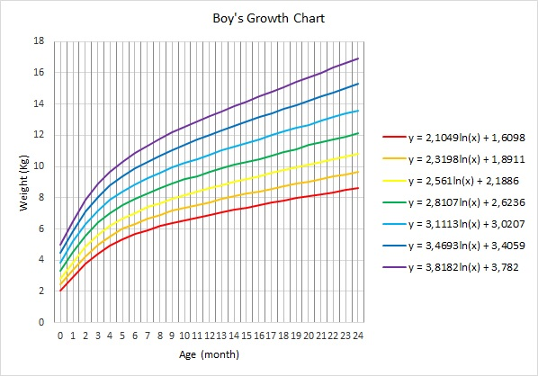
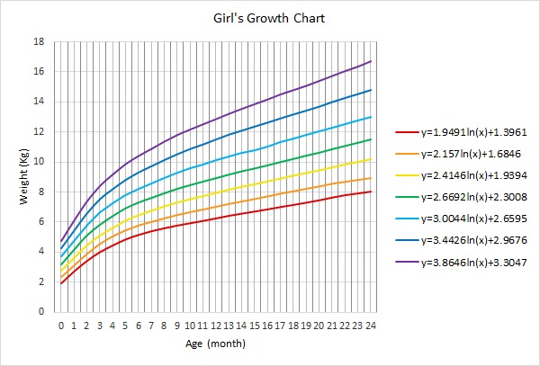

Slide 119
Kalendar
Vaksinasi
Rekam Medis
Kontak
Daftar Tahapan Vaksin
Buat Janji
Penerimaan Data
Daftar Janji
Pertemuan
transfer data
Kalendar
Jadwal
Rekam Medis
Kontak
Aktivitas Harian
Daftar Janji
Pemeriksaan
Pengumpulan Data
Scan Code

Slide 121

Use Case E-Imunisasi
H- 7 Vaksinasi
Pengingat Tahap Vaksin
1
Kalendar
Daftar Aktivitas
Pengingat Janji
H Vaksinasi
2
4
Vaksinasi
Buat Janji
Daftar Janji
Membuat Janji
Menunjukkan Q&R Code
Buku Sehat
8
Orangtua Pasien
Buku Sehat
Kontak
Pertemuan
Kalendar
transfer data
3
5
Jadwal
Riwayat Janji
Registrasi Pasien
Daftar Janji
Scan Q&R Code
Rekam Medis
6
7
Tenaga Kesehatan
(Nakes)
Vaksinasi
Pemeriksaan
Identitas Pasien
Tipe Vaksin
Pengumpulan Data
Kontak

Slide 122
Use Case E-Imunisasi
H- 7 Vaksinasi
Pengingat Tahap Vaksin
1
Kalendar
Daftar Aktivitas
Pengingat Janji
H Vaksinasi
2
4
Vaksinasi
Buat Janji
Daftar Janji
Membuat Janji
Menunjukkan Q&R Code
Buku Sehat
8
Orangtua Pasien
Buku Sehat
Pertemuan
Kalendar
transfer data
3
5
Jadwal
Riwayat Janji
Registrasi Pasien
Daftar Janji
Scan Q&R Code
Rekam Medis
6
7
Tenaga Kesehatan
(Nakes)
Vaksinasi
Pemeriksaan
Identitas Pasien
Tipe Vaksin
Pengumpulan Data

Slide 124
Nakes
Jadwal
Aktivitas Pribadi
Kalendar
Event
Event khusus kesehatan yang bisa di share
Profil Klinik
Nama Klinik, Alamat, Jam buka
Database Klinik
Klinik
Keanggotaan
Daftar Pegawai Nakes
Jadwal
Riwayat Janji
Daftar Pasien yang telah Booking Jadwal
Scan Code
Check In
Transfer Data
Rekam Medis
Pemeriksaan Medis
Imunisasi
Pemeriksaan Pasien
Tindakan

Slide 125
 | Tentang Anak | E-Imunisasi
Tema aplikasi | Parenting | Buat janji Imunisasi dan Rekam medis
Target User | -Anak dari 0-18 tahun -Akun Nakes ? | -Ibu hamil dan anak 0-24 bulan -Tenaga Kesehatan
Sign Up dan Login | E-mail | No telpon
UI | Casual | Formal
On boarding | -Sapaan, -Motto: Terpercaya | Belum ada. -Motto: ……………..
Menu | Home, Grafik, Riwayat Vaksin, Artikel, Profil
Rekam Medis | Diisi oleh orangtua berdasarkan buku KIA atau ingatan | Diisi realtime oleh Nakes pada saat medical checkup
Interaksi dengan Nakes | Kolom pertanyaan Mesin analisis keluhan Minim interaksi | Kolom keluhan Diagnosa langsung saat checkup Merekomendasikan interaksi
-Sapaan, -Motto: Terpercaya
Home, Grafik, Riwayat Vaksin, Artikel, Profil
Kalender, Vaksinasi, Buku Sehat, Kontak
Kalender, Jadwal, Klinik, Rekam Medis
Profil, Pesan, Artikel

Slide 126
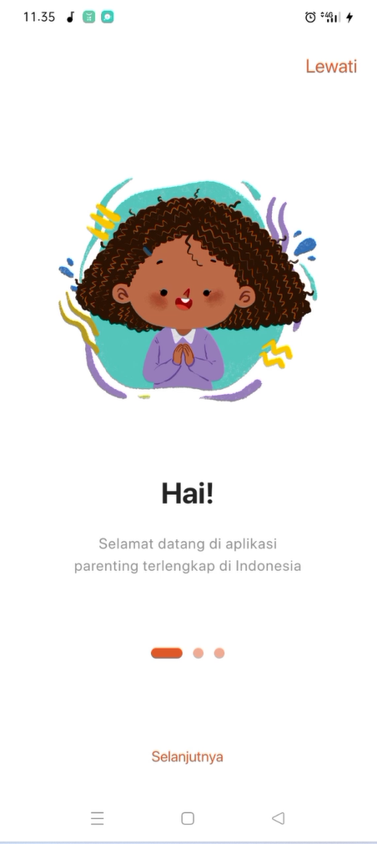
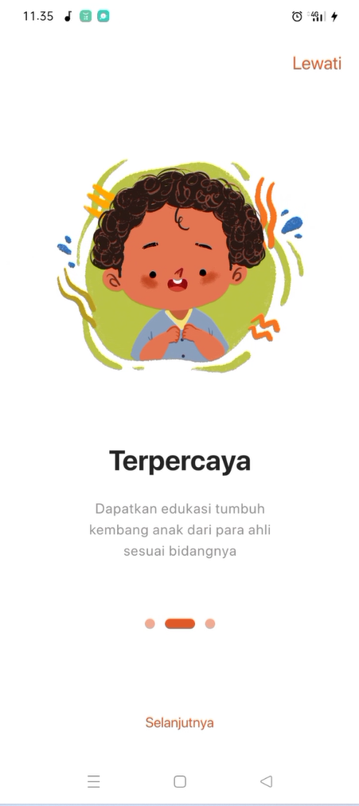
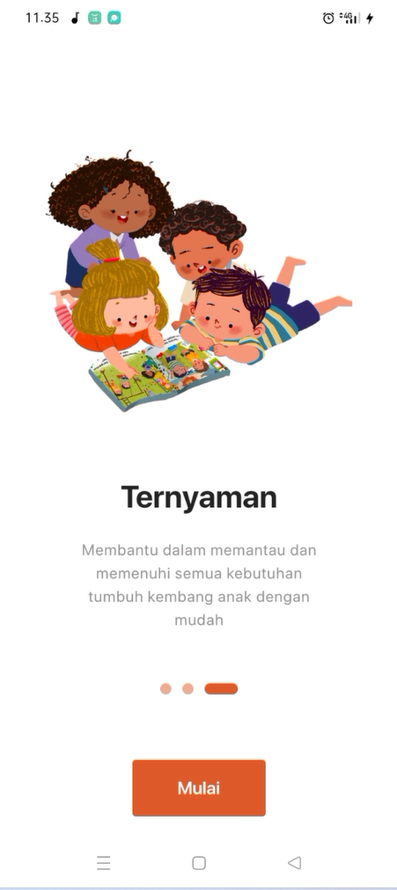

Slide 127
Motto E-Imunisasi

Slide 128
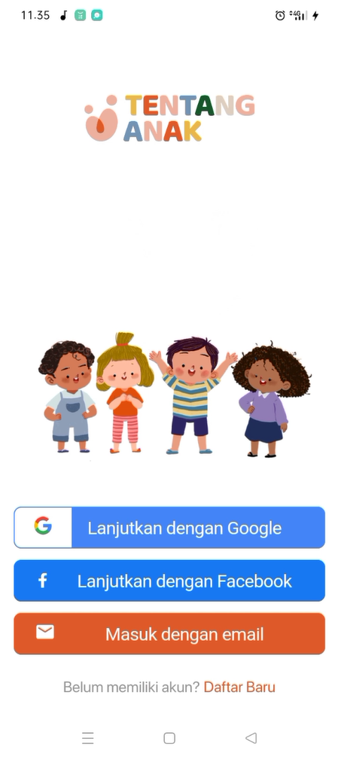
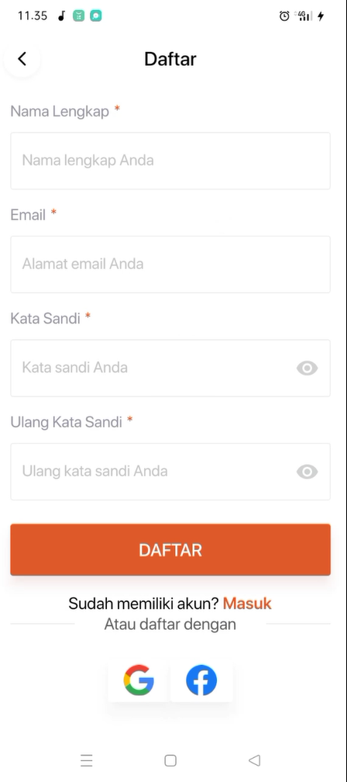
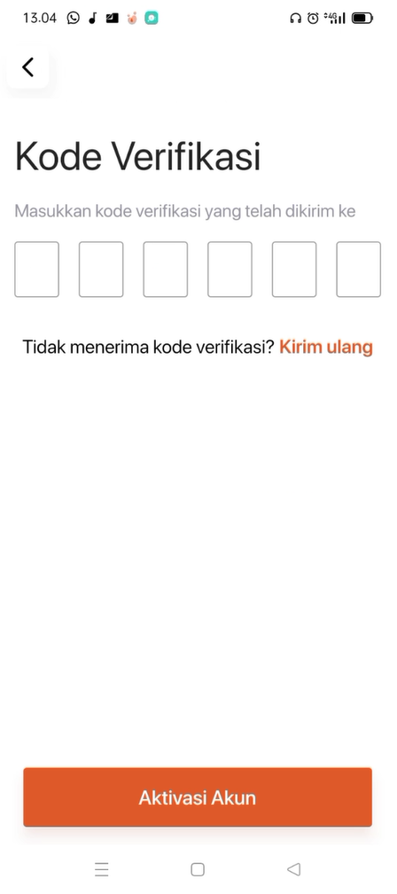

Slide 129
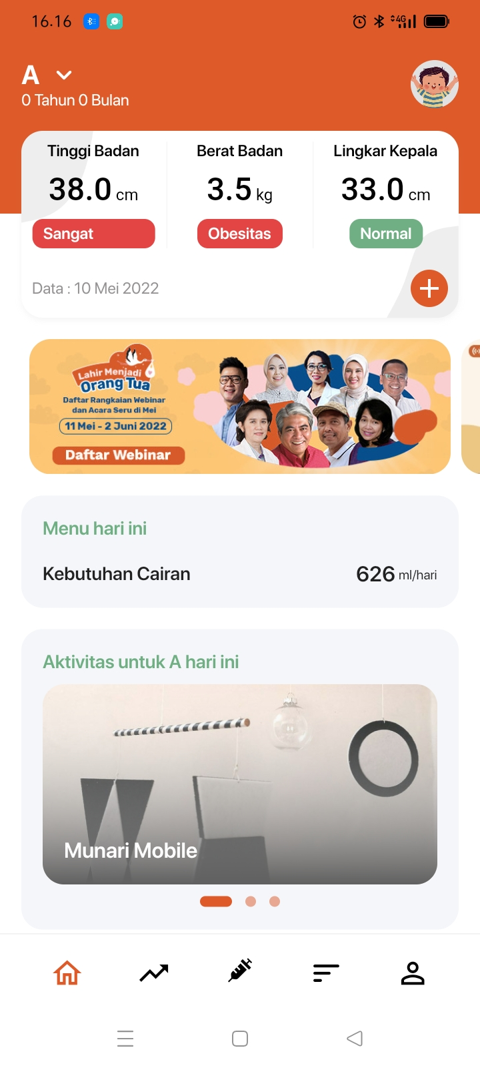
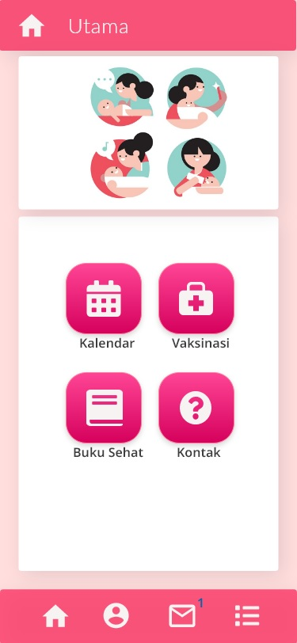
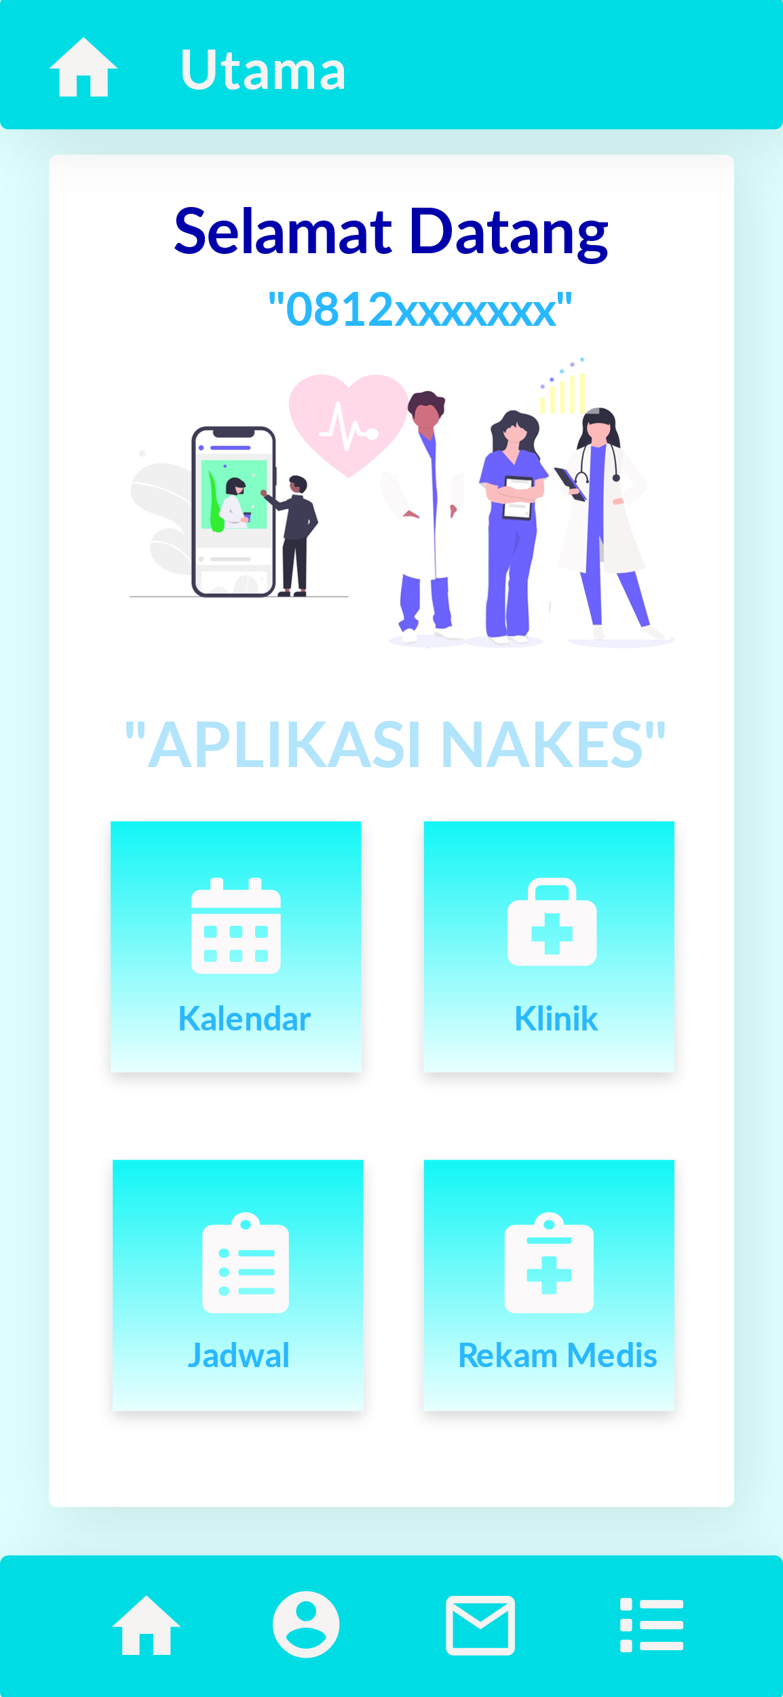

Slide 130
https://www.who.int/tools/child-growth-standards/standards
https://www.novarty.com/2019/07/menghitung-tinggi-badan-berat-badan-dan.html

Slide 131
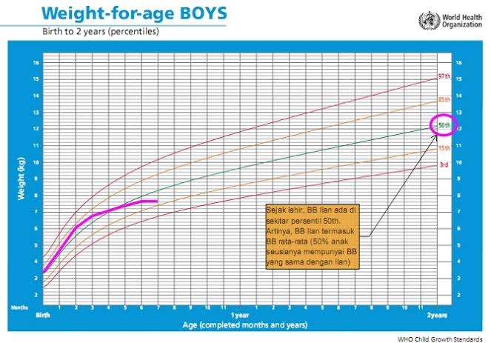
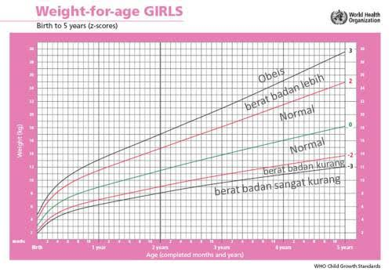

Slide 132
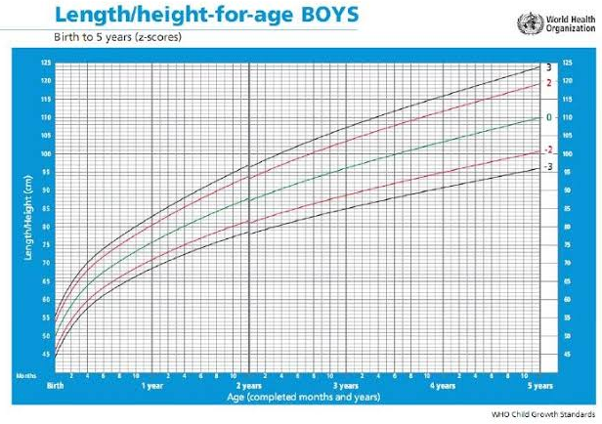
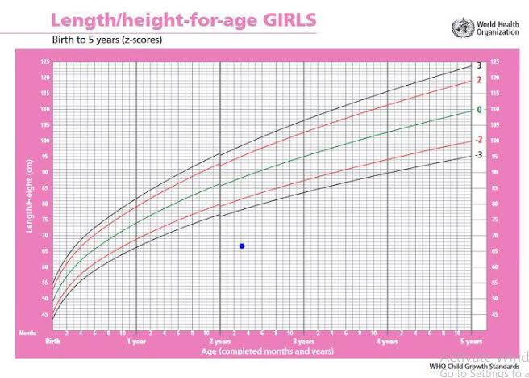

Slide 133
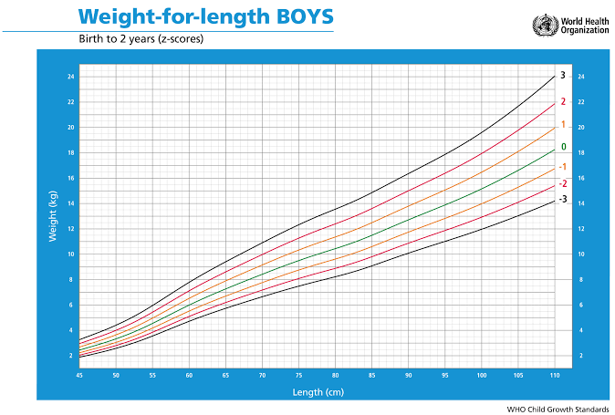
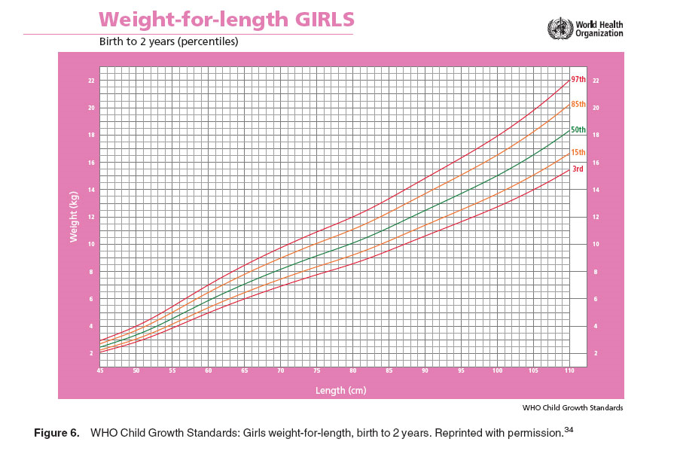

Slide 134
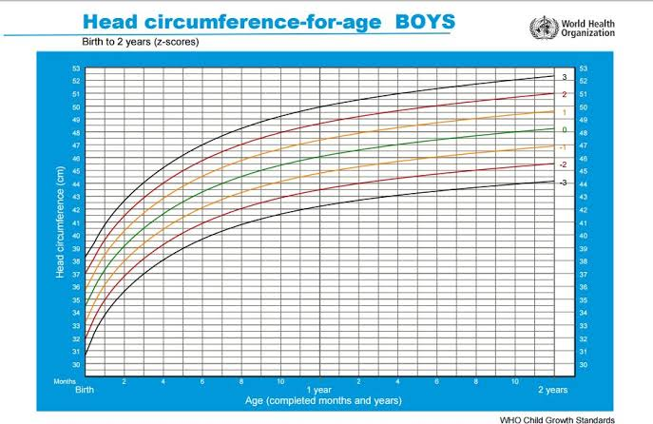
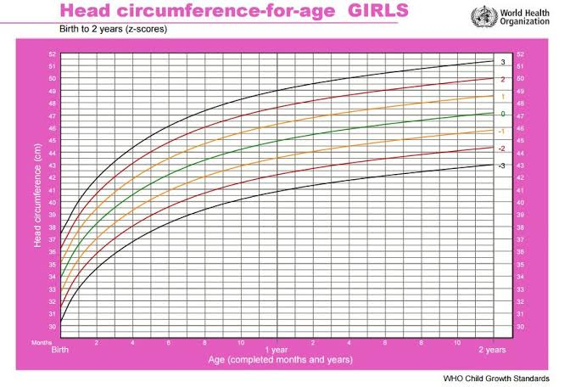

Slide 136
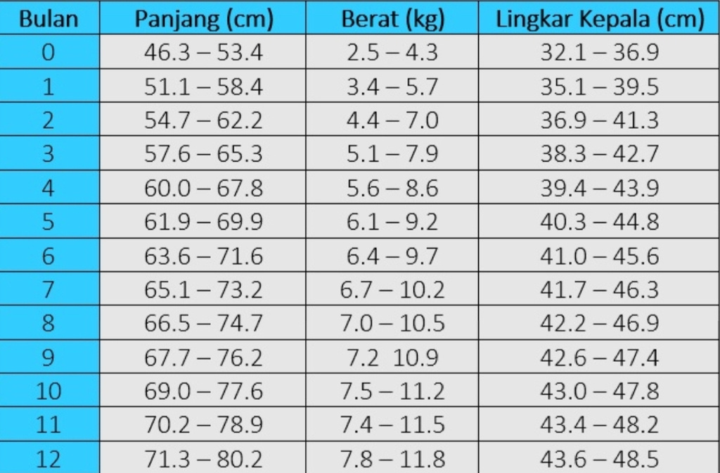
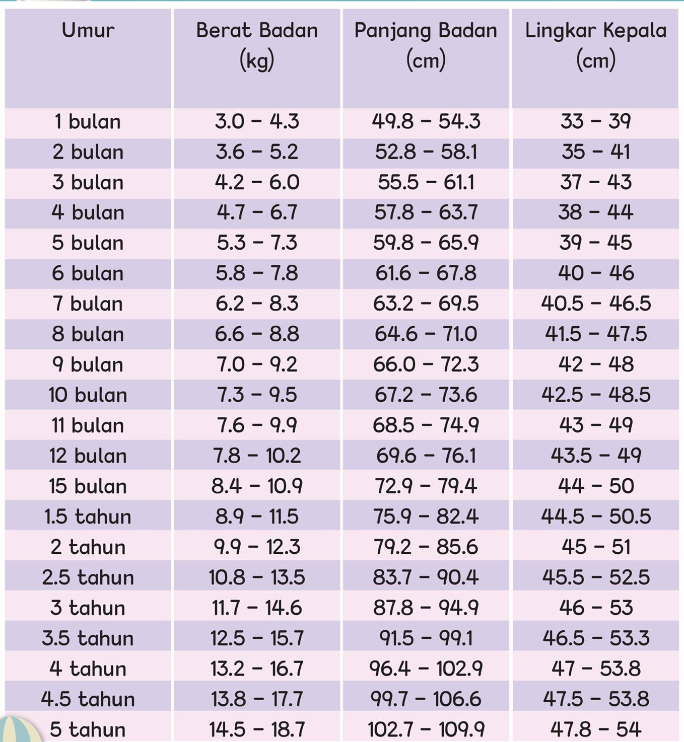
Usia (bulan) | Laki-laki | Perempuan
0– 3 | 34,5–40,5 cm | 34–39,5 cm
3– 6 | 40,5–43 cm | 39,5–42 cm
6–12 | 43–46 cm | 42–45 cm

Slide 137
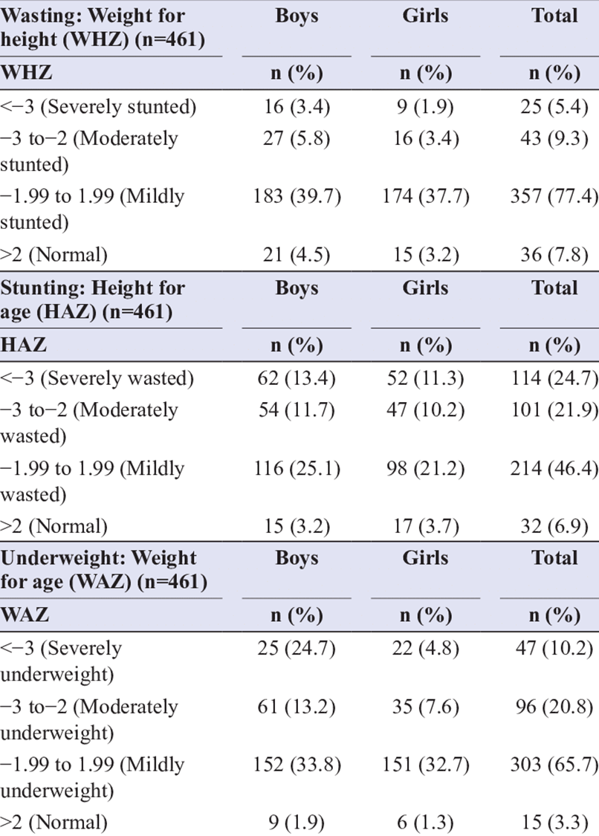

Slide 138
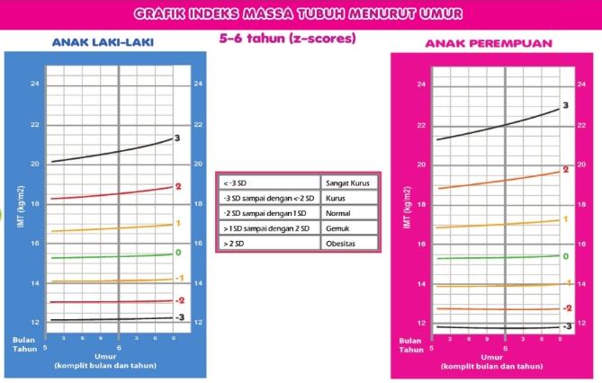
Indeks Massa Tubuh
IMT = berat badan (kg) : (tinggi badan (m) x tinggi badan (m)) >17,0 termasuk dalam kategori kurus tingkat berat 17,0-18,4 termasuk dalam kategori kurus tingkat ringan 18,5-25,0 termasuk dalam kategori normal 25,1-27,0 termasuk dalam kategori gemuk tingkat ringan >27 termasuk dalam kategori gemuk tingkat berat
Usia | Rumus IMT
1-6 | IMT = Berat Badan Lahir (gr) + (Usia x 600 gram)
7-12 | IMT = Berat Badan Lahir (gr) + (Usia x 500 gram)
1-5 Tahun | IMT = 2n + 8
Dewasa | IMT = Berat Badan (kg) : (Tinggi Badan (m) x Tinggi Badan (m))
Ibu Hamil | IMT = -1,2 x IMT + 42

Slide 139
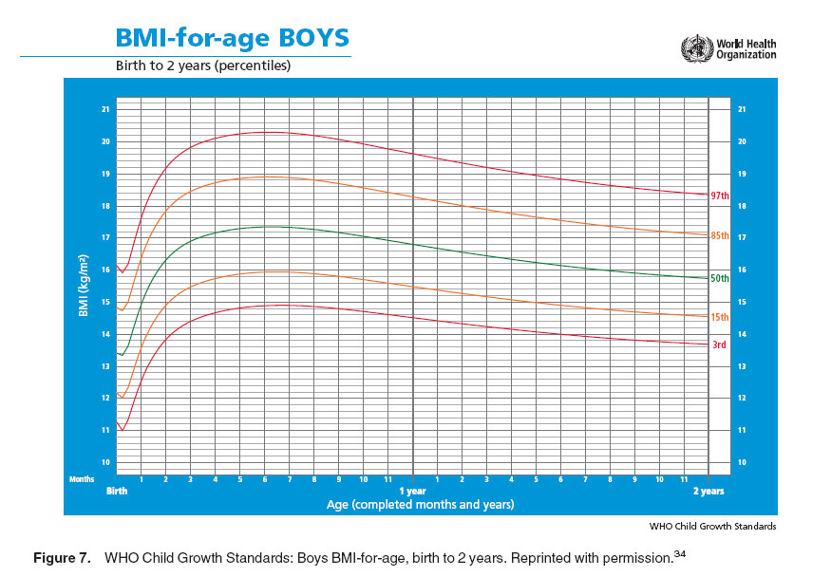
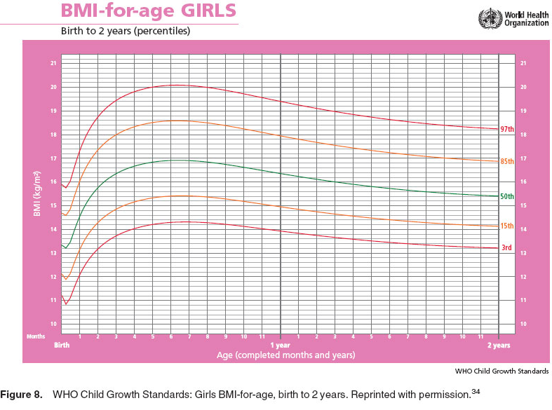

Slide 141
Grafik | x | y
Tinggi Badan | usia | tinggi
Berat Badan | usia | berat
Lingkar Kepala | usia | lingkar kepala
Berat/Tinggi | tinggi | berat
Indeks Massa Tubuh | usia | Berat/Tinggi

